Slide 1
Projekt współfinansowany przez Unię Europejską w ramach Europejskiego Funduszu Społecznego
Teoria przekładu: hermeneutyka
Prezentacja współfinansowana przez Unię Europejską w ramach Europejskiego Funduszu Społecznego

Slide 2
Czym była i czym jest hermeneutyka?
gr. ἑρμηνεύειν (hermeneuein) – objaśniać, interpretować
hermeneutyka jako objaśnianie tekstów świętych (zwłaszcza Pisma Świętego)
egzegeza (gr. ἐξήγησις, eksegesis) – wykładanie sensu tekstów świętych
w badaniach literackich – sztuka interpretacji

Slide 3
Hermeneutyka - przedstawiciele
Friedrich Schleiermacher
Niemiecki filozof i teolog protestancki, pojmował hermeneutykę nie tylko jako objaśnianie sensów Pisma Świętego, ale obejmował nią także interpretację znaczeń dzieł literackich.
Autor m.in. rozprawy O różnych metodach tłumaczenia (1813), w której stwierdził, iż tłumacz może albo „pozostawiając autora w spokoju, doprowadzić doń czytelnika”, albo „dając pokój czytelnikowi, zbliżyć doń autora”.
1768-1834

Slide 4
Hermeneutyka - przedstawiciele
Martin Heidegger (1889-1976)
Filozof niemiecki, przedstawiciel fenomenologii, prekursor dwudziestowiecznego egzystencjalizmu.
Skierował refleksję hermeneutyczną na tory filozoficzne, uznając, iż rozumienie jest podstawowym aspektem egzystencji ludzkiej, tym, co wyróżnia bytowanie człowieka (Dasein) od innych form życia.

Slide 5
Hermeneutyka - przedstawiciele
Hans-Georg Gadamer (1900-2002)
Paul Ricoeur (1913-2005)

Slide 6
Koło hermeneutyczne
Intuicyjne uchwycenie sensu całości (tekstu)
Rozbiór
(analiza cząstkowa)
Po dokonaniu analizy powrót do całości – interpretacja i głębsze rozumienie

Slide 7
Fuzja horyzontów
Horyzont
dzieła
Horyzont
odbiorcy

Slide 8
Georg Steiner (ur. 1926) – amerykański filozof pochodzenia żydowskiego, filolog, komparatysta
After Babel. Aspects of Language and Translation, 1975
(pol. Po wieży Babel. Problemy języka i przekładu, 2000)
„Kiedy czytamy lub słyszymy jakąś wypowiedź językową z przeszłości [...], tłumaczymy. […] Schematyczny model przekładu ukazuje przejście komunikatu z języka źródłowego do języka docelowego, do którego dochodzi w efekcie procesu transformacyjnego. Barierę stanowi oczywisty fakt różnic istniejących między obydwoma językami, stąd aby komunikat „dotarł”, musi dojść do transferu interpretacyjnego, czasami błędnie określanego mianem kodowania i dekodowania. [...] Dokładnie taki sam model [...] funkcjonuje w obrębie jednego języka”.

Slide 9
G. Steiner, Ruch hermeneutyczny, w: Po wieży Babel..
Ruch hermeneutyczny, akt wyjaśniania i zawłaszczającego przeniesienia znaczeń przebiega czterofazowo:
wstępne zaufanie, inwestycja; zakładamy ab initio, że „jest tam coś”
drugi ruch tłumacza to wkroczenie w tekst i wydarcie mu znaczenia
trzecia faza – inkorporacja; akty przekładu wzbogacają nasze własne zasoby, […] jednak to, co importujemy, może przejąć nad nami kontrolę i okaleczać
czwarty etap, domykający cykl: przywracanie równości; przetłumaczone dzieło zostaje wzbogacone

Slide 10
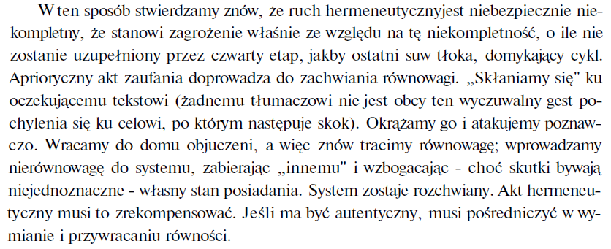

Slide 11
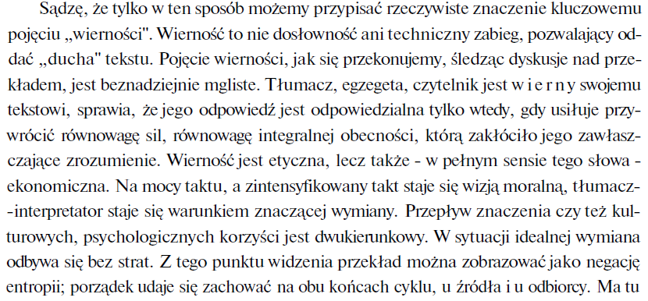

Slide 12
Przekładowe koło hermeneutyczne
wstępne zaufanie („tam coś jest”)
inkorporacja (przyjęcie oryginału do kultury docelowej)
domknięcie cyklu (przywrócenie równowagi; faza recepcji)
wkroczenie w tekst (wydarcie mu znaczenia)

Slide 13
Projekt współfinansowany przez Unię Europejską w ramach Europejskiego Funduszu Społecznego
Teoria przekładu: hermeneutyka
Prezentacja współfinansowana przez Unię Europejską w ramach Europejskiego Funduszu Społecznego

